Slide 1
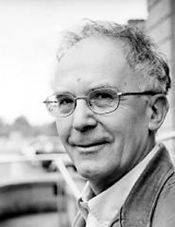
Tomaž Šalamun

Slide 2
Življenje
Rodil se je 4. julija 1941 v Zagrebu na Hrvaškem;
s starši se kmalu preseli v Ljubljano;
obiskoval gimnazijo v Kopru; 1960 maturiral;
obiskoval študij umetnostne zgodovine v Ljubljani;
član OHO-ja (slovenska umetniška skupina 1966-1971);
1969 se zaposli kot pripravnik v Moderni galeriji v Ljubljani, 1971 pa kot asistent za umetnostno zgodovino na Akademiji za likovno umetnost;
v sedemdesetih letih začne potovati, največ po Severni Ameriki;

Slide 3
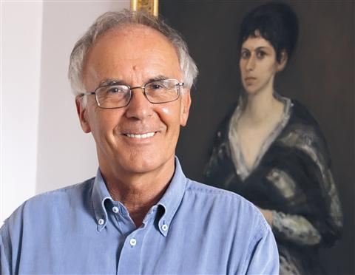
1993 se vpiše med slovenske klasike;
2005 je izvoljen za izrednega člana SAZU;
veliko prevaja, predvsem iz angleščine in francoščine;
danes živi kot svobodni književnik v Ljubljani;
še vedno veliko potuje.

Slide 4
Dela
Je pesnik izjemne ustvarjalne energije;
do leta 2009 izdal okrog 40 pesniških zbirk;
sodeloval z neoavantgardno skupino OHO;
dela objavlja v Perspektivah, v zborniku EVA, Pericarežeracirep, Katalog I, Katalog II;
nikoli ne piše v prvi osebi.

Slide 5
Pesniške zbirke
Poker (1966)
Namen pelerine (1968)
Romanje za Maruško (1971)
Bela Itaka (1972)
Amerika (1972)
Arena (1973)
Sokol (1974)
Imre (1975)
Druidi (1975)
Turbine (1975)
Praznik (1976)
Zvezde (1977)
Metoda angela (1978)
Po sledeh divjadi (1979)
Zgodovina svetlobe je oranžna (1979)
Maske (1980)
Balada za Metko Krašovec (1981)
Analogija svetlobe (1982)
Glas (1983)
Sonet o mleku (1984)
Soy realidad (1985)
Ljubljanska pomlad (1986)
Mera časa (1987)
Živa rana, živi sok (1988)
Otrok in jelen (1990)
Glagoli sonca (1993)
Ambra (1995)
Črni labod (1997)
Knjiga za mojega brata (1997)
Morje (1999)
Gozd in kelihi (2000)
Platna (2000)
Table (2002)
Od tam (2003)
Kaj je kaj (2005)
Sončni voz (2005)
Sinji stolp (2007)

Slide 6
Poker
Prva pesniška zbirka, ki izide v samozaložbi leta 1966;
pomeni prelom s tradicijo;
med prvimi, ki so sprejeli Šalamunovo poetiko naklonjeno, je bil srbski nadrealistični pesnik Oskar Davičo;
kasneje tudi slovenski kritiki, mdr. Boris Paternu.

Slide 7
Nagrade
Za svoje delo prejel več mednarodnih in tujih nagrad;
1967 Nagrada Mladosti
1973 Nagrada Prešernovega sklada
1978 Nagrada železarne Sisak
1981 Nagrada Ljubiša Jocić
1988 Jenkova nagrada za pesniško zbirko Mera časa
1999 Prešernova nagrada
2003 Nagrada Altamarea v Trstu
2007 Evropska nagrada za poezijo v Münstru
2007 Jenkova nagrada za pesniško zbirko Sinji stolp
2009 Nagrada zlati venec Struških večerov poezije, Ohrid

Slide 8
DUMA 64
Zjeban od Absolutnega nažrt devic in drugih smrtno prizadetih ljubim vas o bližnjiki pohlevni domislek boga očeta ljubim vas o celovite osebnosti sladkega v mojem duhu se je zganila milost zrenja o protestniki duševnih muk o dresirani intelektualci s potečimi se ročicami o logiki vegetarianci z dioptrijo minus petnajst o rektorji z nagobčniki o ideologi s svojimi cipami ideologijami o doktorji prežvekujoči loške kruhke in interpunkcije o mumije akademsko trepljajoče strast in bolečino Pascal ki si je potrudil in Bach ki se ti je posrečilo o neizrekljivo slastno presihajoči liriki o hortikoltura prosvetljenci in ptice lastavice o socializem a la Luis XIV. ali kako bi zaščitil uboge živalce o stopetintrideset ustavodajnih teles ali kaj bi naredil s crknjeno mačko da ne bi zaudarjala o revolucionarne množice ali kje je sanotroij ki bi nam zdravil impotenco Hodil po zemlji sem naši in dobil čir na želodcu dežela Cimpermanov in njihovih mozoljastih občudovalk dežela hlapcev mitov in pedagogike O Slovenci kremeniti prehlajeni predmet zgodovine ROŽICE V KIŠTICAH

Slide 9
Viri in literatura
Tomaž Šalamun. [online]. Dostopno na spletnem naslovu: http://sl.wikipedia.org/wiki/Toma%C5%BE_%C5%A0alamun
Jenkova nagrada. [online]. Dostopno na spletnem naslovu: http://www.mb.sik.si/vsebina.asp?lang=sl&str=341
Prešernova nagrada. [online]. Dostopno na spletnem naslovu: http://sl.wikipedia.org/wiki/Pre%C5%A1ernova_nagrada
Poker (Šalamun). [online]. Dostopno na spletnem naslovu: http://sl.wikipedia.org/wiki/Poker_%28%C5%A0alamun%29
ŠALAMUN, Tomaž. Poker. Ljubljana: Cankarjeva založba, 2000
Branja 4: Tomaž Šalamun. Ljubljana: Mladinska knjiga Založba, 2010

